Slide 1
2021华为区块链高校大赛
赛题一
基于区块链的投票解决方案
宣讲人：陈涛悦、何娅卉、李新一、张馨方、周百乐

Slide 2
说明: (正式文档中请删除此处文字)
模板以物流解决方案为例，具体内容根据作品更改；
目录中每页标题，仅供参考和內容方向牵引；
各个版块页数不限，根据实际情况调整；
风格可自行设计更改。
团队及作品简介
行业挑战
解决方案
价值/优势

Slide 3
团队及作品简介
团队介绍：团队成员构成、分工等
作品简介：开发此作品的背景、作品主要特点、功能实现等等

Slide 4
行业挑战 描述当前存在的问题及挑战
承运商PoD不实时，返回周期长
收货地址变更管理不佳
客户签单后投诉未收到货
无有效防丢手段
签收单大部分为纸质单据，不便于管理
多层转包的情况下，物流过程不能做到实时和可视化

Slide 5
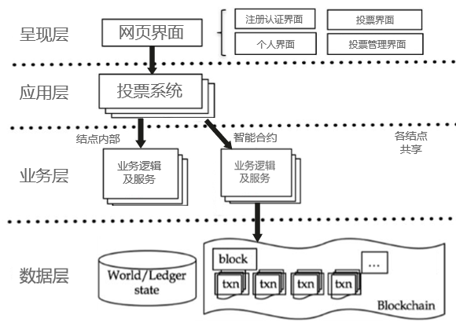
解决方案 如何通过区块链解决当前挑战
方案描述：
例：物流过程各方追踪记录存储在区块链上，各参与方通过App和终端，进行参与方分配账号，单号转移与接收，确认货物的当前责任承担方等行为。链上信息真实有效，不可篡改，精确追溯与责任界定，防止货物无故丢失。同时使用区块链加密算法和授权访问机制，保证数据安全和隐私。
方案逻辑和技术架构（包括智能合约）
Fabric

Slide 6
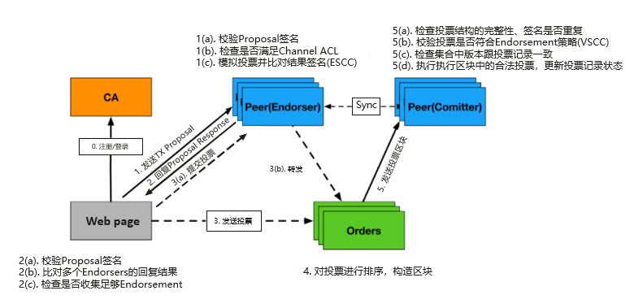
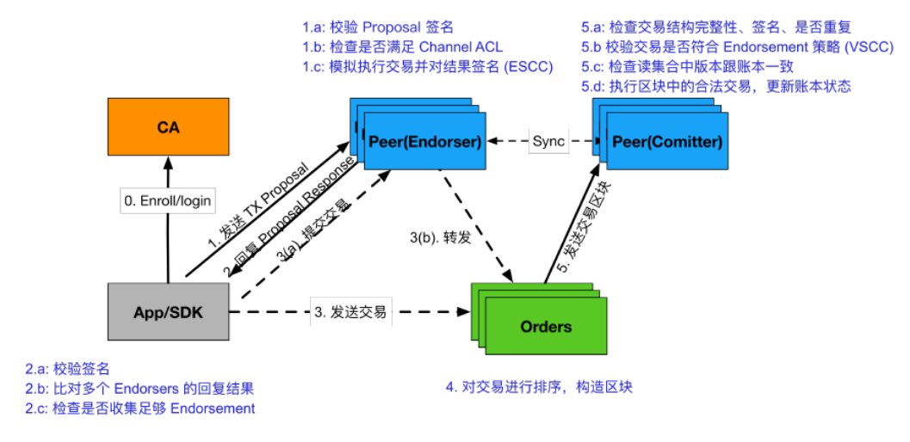
解决方案 如何通过区块链解决当前挑战
业务流程图
1(a). 校验Proposal签名
1(b). 检查是否满足Channel ACL
1(c). 模拟投票并比对结果签名(ESCC)
5(a). 检查投票结构的完整性、签名是否重复
5(b). 校验投票是否符合Endorsement策略(VSCC)
5(c). 检查集合中版本跟投票记录一致
5(d). 执行执行区块中的合法投票，更新投票记录状态
Sync
Sync
0. 注册/登录
1. 发送TX Proposal
3(a). 提交投票
2. 回复Proposal Response
3(b). 转发
5. 发送投票区块
Web page
3. 发送投票
2(a). 校验Proposal签名
2(b). 比对多个Endorsers的回复结果
2(c). 检查是否收集足够Endorsement
4. 对投票进行排序，构造区块

Slide 7
价值/优势 描述方案的价值、优势、收益
运用区块链技术，唯一承运单号串起货物流通过程，整体打通厂家、承运商等各参与方孤立的信息系统。
信息真实有效，不可篡改，精确追溯与责任界定，防止货物无故丢失。
可视化展示物流过程，实现全面电子化管理，纸质单据作为参考。
通过证书实现物流过程中各参与方的KYC （ Know Your Customer）管理，在此基础上实现参与方信用管理。
区块链加密算法和授权访问机制，让数据安全性和隐私性俱佳。

